Slide 1
2018普及组复赛
赛前辅导-2013真题讲解
奚政

Slide 2

2013普及组真题讲解

Slide 3
2013-T1
计数问题

Slide 4
2013 T1 计数问题
试计算在区间1到n的所有整数中，数字x(0≤x≤9)共出现了多少次？例如，在1到11中，即在1,2,3,4,5,6,7,8,9,10,11中，数字1出现了4次。
数据范围：
对于100%的数据，1≤n≤1,000,000,0≤x≤9。

Slide 5
2013 T1 计数问题
如果这是T4，那么数据范围大概将是1≤n≤1,000,000,000,000,000,000。
然后这就是一道数位DP问题。
但是这是一道T1，所以……
暴力吧

Slide 6
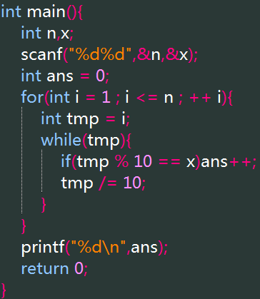

2013 T1 计数问题
由于每个数有至多6位（1000000有7位）
所以复杂度为$O(6n)$
相当简单的枚举数位拆分，很适合T1

Slide 7
2013-T2
表达式求值

Slide 8
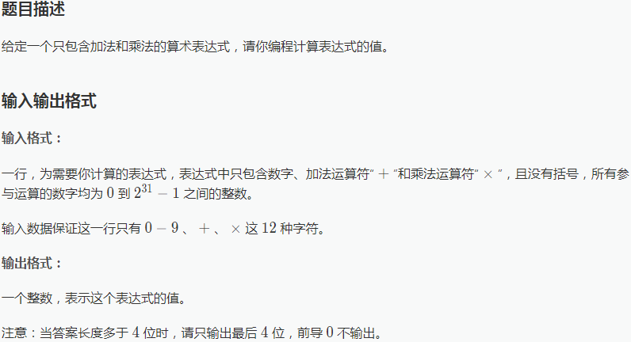
2013 T2 表达式求值

Slide 9
2013 T2 表达式求值
表达式求值的题一般都有递归做法和STL栈的做法，当然，递归和栈本身也密不可分。
栈的做法是通过分解表达式，将数和运算符分别存储，按照优先级从栈中分别弹出操作数和运算符，计算出部分结果再压入栈，重复过程对整个式子求解的。

Slide 10
2013 T2 表达式求值
递归解法的话，本问题就是对于一个代表表达式的字符串，求其值。因此递归函数的功能就是返回一个字符串的值。而该字符串可能包含若干运算符。
对于表达式，最基本的就是操作数，因此如果当前字符串是一个操作数的话，也即这个字符串中没有运算符的话，就直接处理出对应的数值并返回。

Slide 11
2013 T2 表达式求值
而递归函数的过程，则是判断该字符串是怎么样的字符串，即字符串里是否有+或者*：
如果有+运算符，则将+运算符之间的每一段子串调用递归获得其表达式的值，再最后相加返回
如果没有+但有*，则将*运算符之间的每一段子串调用递归获得其表达式的值，再最后相乘返回
如果两个运算符都没有，则直接处理出数值并返回
处理过程中只需要注意取模即可。

Slide 12
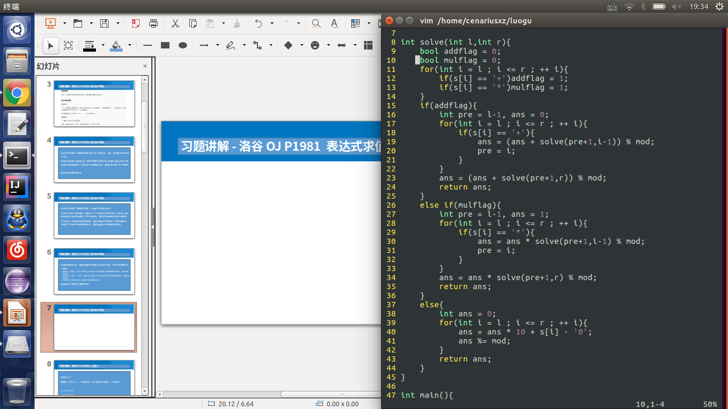
2013 T2 表达式求值

Slide 13
2013 T2 表达式求值
不过由于本题的特点，只有+和*，没有其他运算符以及括号，所以可以直接扫一遍过去求解，过程中保存当前的+之前的和、*之前的积以及运算数。
是一道比较简单的模拟题。

Slide 14
2013-T3
小朋友的数字

Slide 15
2013 T3 小朋友的数字
有n个小朋友排成一列。每个小朋友手上都有一个数字，这个数字可正可负。规定每个小朋友的特征值等于排在他前面（包括他本人）的小朋友中连续若干个（最少有一个）小朋友手上的数字之和的最大值。
作为这些小朋友的老师，你需要给每个小朋友一个分数，分数是这样规定的：第一个小朋友的分数是他的特征值，其它小朋友的分数为排在他前面的所有小朋友中（不包括他本人），小朋友分数加上其特征值的最大值。
请计算所有小朋友分数的最大值，输出时保持最大值的符号，将其绝对值对p取模后输出。

Slide 16

2013 T3 小朋友的数字
数据范围：

Slide 17
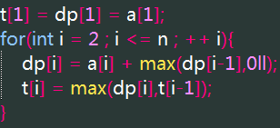
2013 T3 小朋友的数字
这个题的题面相当绕。
总的来说:
每个小朋友的特征值是到他为止的最大子段和。
对于第一个小朋友来说，他的分数就是他的特征值。
对于后面的小朋友来说，他的分数是他前面小朋友的特征值加分数的最大值。
输出最大分数，保持符号，绝对值对p取模，但是过程中负数取模会有问题，并且取模之后无法比较大小，所以本题看似模拟水题，其实还挺麻烦的Orz

Slide 18
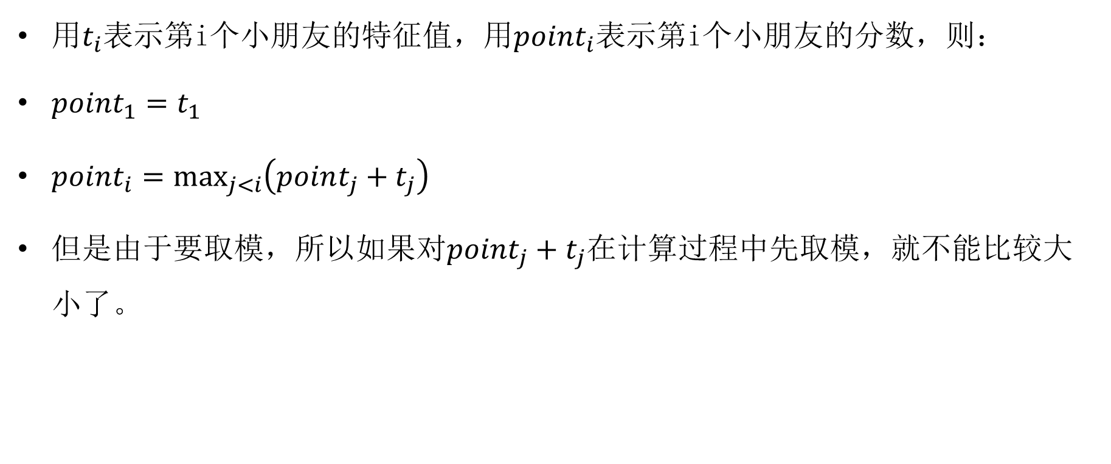
2013 T3 小朋友的数字
用$t_{i}$表示第i个小朋友的特征值，用$point_{i}$表示第i个小朋友的分数，则：
$point_{1}=t_{1}$
$point_{i}=\max_{j<i}\left(point_{j}+t_{j}\right)$
但是由于要取模，所以如果对$point_{j}+t_{j}$在计算过程中先取模，就不能比较大小了。

Slide 19
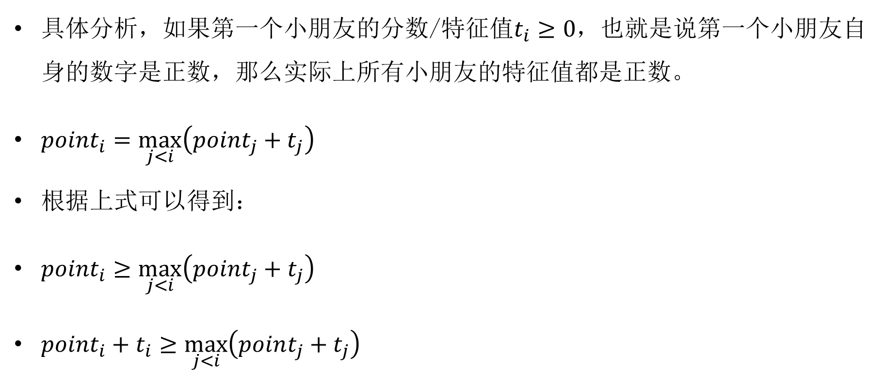
2013 T3 小朋友的数字
具体分析，如果第一个小朋友的分数/特征值$t_{i}≥0$，也就是说第一个小朋友自身的数字是正数，那么实际上所有小朋友的特征值都是正数。
$point_{i}=\max_{j<i}\left(point_{j}+t_{j}\right)$
根据上式可以得到：
$point_{i}≥\max_{j<i}\left(point_{j}+t_{j}\right)$
$point_{i}+t_{i}≥\max_{j<i}\left(point_{j}+t_{j}\right)$

Slide 20
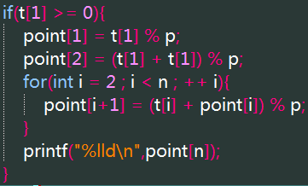
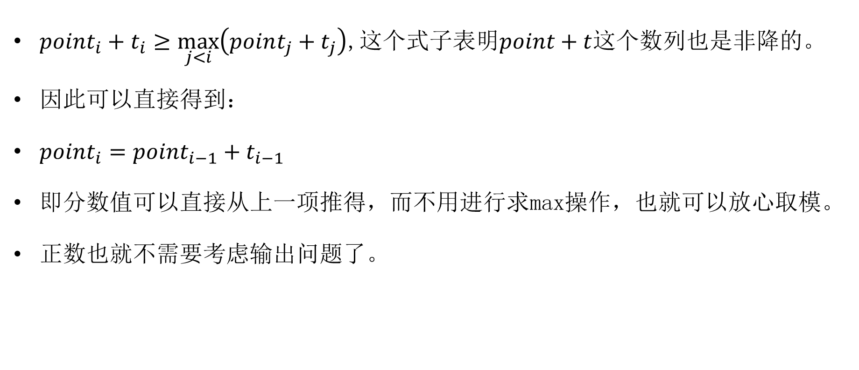
2013 T3 小朋友的数字
$point_{i}+t_{i}≥\max_{j<i}\left(point_{j}+t_{j}\right)$,这个式子表明$point+t$这个数列也是非降的。
因此可以直接得到：
$point_{i}=point_{i−1}+t_{i−1}$
即分数值可以直接从上一项推得，而不用进行求max操作，也就可以放心取模。
正数也就不需要考虑输出问题了。

Slide 21
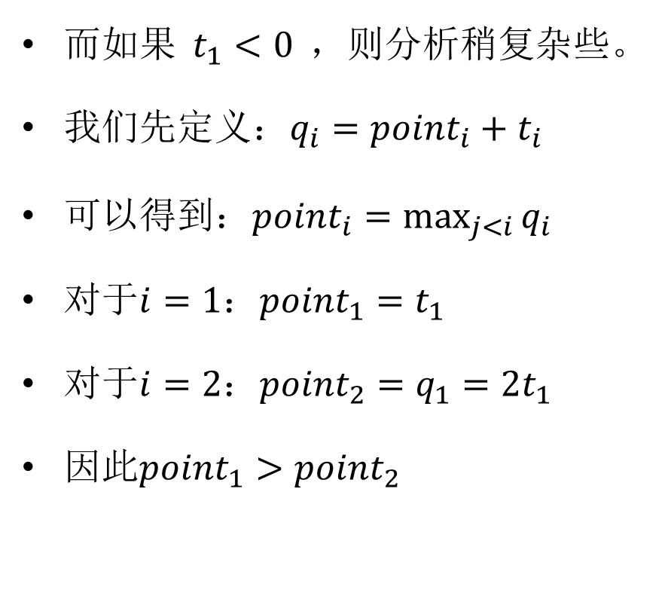
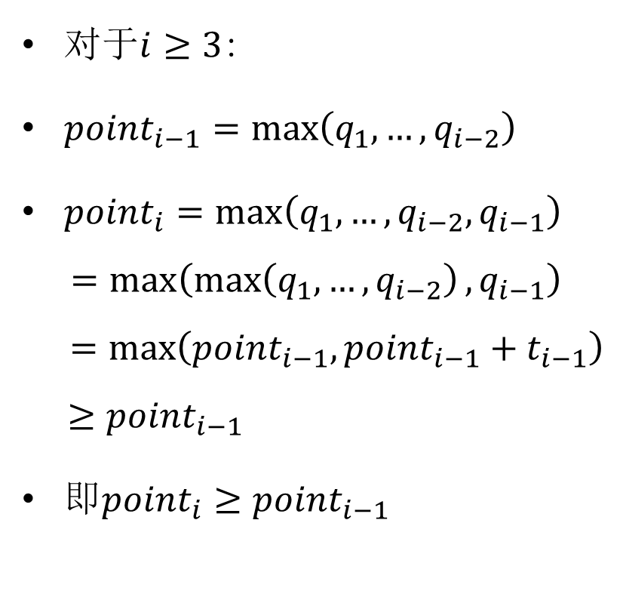
2013 T3 小朋友的数字
而如果$t_{1}<0$，则分析稍复杂些。
我们先定义：$q_{i}=point_{i}+t_{i}$
可以得到：$point_{i}=\max_{j<i}{q_{i}}$
对于$i=1$：$point_{1}=t_{1}$
对于$i=2$：$point_{2}=q_{1}=2t_{1}$
因此$point_{1}>point_{2}$
对于$i≥3$:
$point_{i−1}=\max\left(q_{1},…,q_{i−2}\right)$
$point_{i}=\max\left(q_{1},…,q_{i−2},q_{i−1}\right)$
$$=\max\left(\max\left(q_{1},…,q_{i−2}\right),q_{i−1}\right)$$
$$=\max\left(point_{i−1},point_{i−1}+t_{i−1}\right)$$
$$≥point_{i−1}$$
即$point_{i}≥point_{i−1}$

Slide 22

2013 T3 小朋友的数字
至此，我们得到了三条重要结论：
$point_{1}>point_{2}$
对于$i≥3$:$point_{i}≥point_{i−1}$
对于$i≥3$: $point_{i}=\max\left(point_{i−1},point_{i−1}+t_{i−1}\right)$

Slide 23
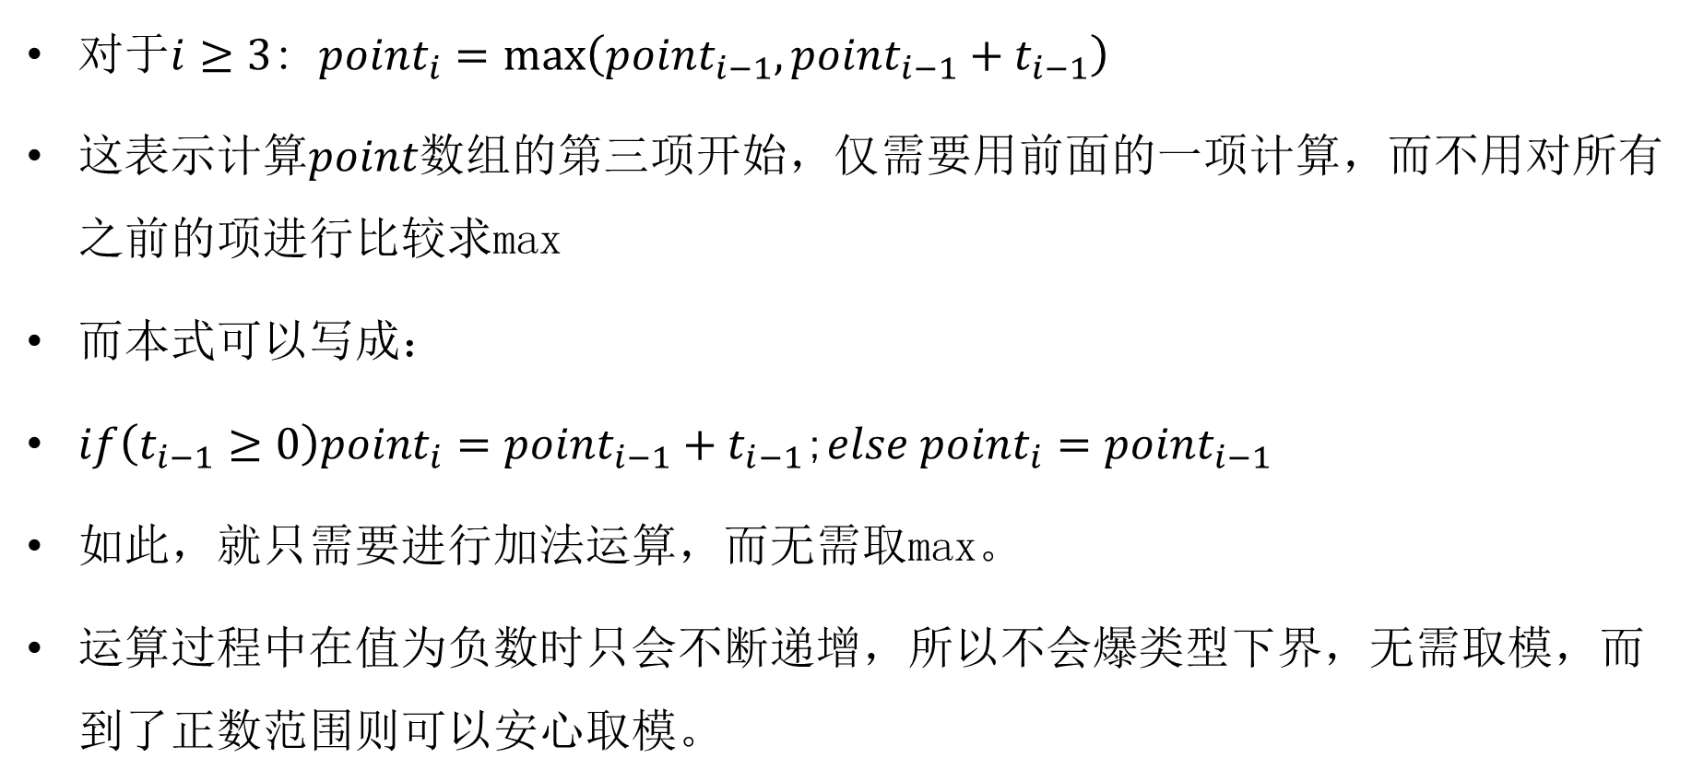
2013 T3 小朋友的数字
$\text{对于}i≥3\text{: }point_{i}=\max\left(point_{i−1},point_{i−1}+t_{i−1}\right)$
这表示计算$point$数组的第三项开始，仅需要用前面的一项计算，而不用对所有之前的项进行比较求max
而本式可以写成：
$if\left(t_{i−1}≥0\right)point_{i}=point_{i−1}+t_{i−1}$;$else point_{i}=point_{i−1}$
如此，就只需要进行加法运算，而无需取max。
运算过程中在值为负数时只会不断递增，所以不会爆类型下界，无需取模，而到了正数范围则可以安心取模。

Slide 24
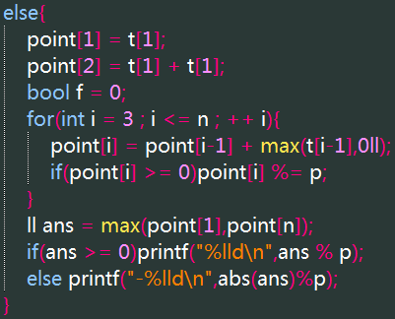
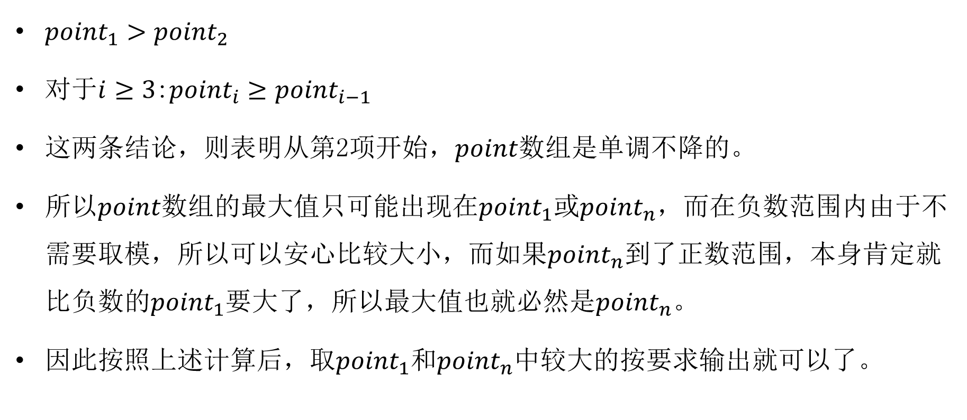
2013 T3 小朋友的数字
$point_{1}>point_{2}$
对于$i≥3$:$point_{i}≥point_{i−1}$
这两条结论，则表明从第2项开始，$point$数组是单调不降的。
所以$point$数组的最大值只可能出现在$point_{1}$或$point_{n}$，而在负数范围内由于不需要取模，所以可以安心比较大小，而如果$point_{n}$到了正数范围，本身肯定就比负数的$point_{1}$要大了，所以最大值也就必然是$point_{n}$。
因此按照上述计算后，取$point_{1}$和$point_{n}$中较大的按要求输出就可以了。

Slide 25
2013 T3 小朋友的数字
这道题我觉得在普及组算是最难一级的题目了，至少风格和其他的题目差别非常巨大。
实际做的时候，需要大量证明才能严格地确定解法的正确性。
如果以我作为ICPC竞赛选手的角度来看的话，这题比2013年其他三道题都高出相当大一个档次，因为它比其他题目都不容易做对。
不过我猜是出题人根本就没想这么多？

Slide 26
2013-T4
车站分级

Slide 27
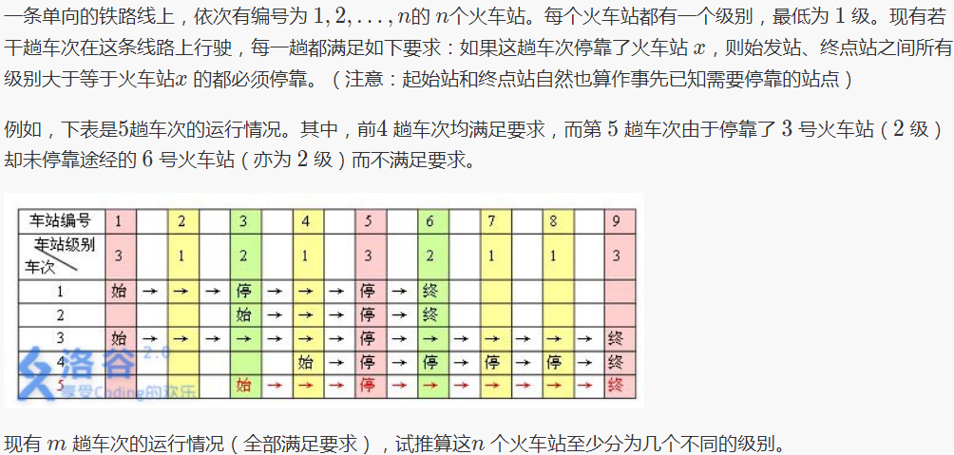
2013 T4 车站分级

Slide 28
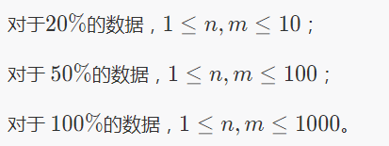
2013 T4 车站分级
数据范围：

Slide 29
2013 T4 车站分级
其实就是说，对于一条线路中间，停靠的站等级高于未停靠的站，问至少分了多少级。
将a等级高于b看做a有一条指向b的边，那么本题就是求图中的最长链长度。
做法：dfs（记忆化搜索）、bfs（拓扑序）

Slide 30
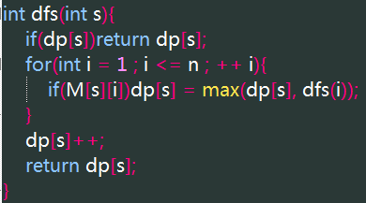
2013 T4 车站分级
直接写这样的记忆化搜索在洛谷上有一组超时，但很明显，复杂度是正确的。
此时洛谷题解区大肆批判，又是玄学搜索又是搜索太慢过不了，非要拓扑序。
我用拓扑序上加测试代码欺骗提交，发现那组超时的数据里面有环，即数据有错。

Slide 31
2013 T4 车站分级
所以这种在训练时只追求通过，对算法复杂性理解都不够深刻还非常得意的选手，只能说在非比赛时对正确性的追求实在太低了。
不过仍然可以说明，图论题在普及组是存在的，只不过并不需要会太多高深算法，搜索和floyd能够解决已经出现过的所有图论真题了。

